Slide 1
Мобильная робототехника
Результат выполнения
Лабораторной работы №6
Выполнил Ёда Никита Дмитриевич

Slide 2
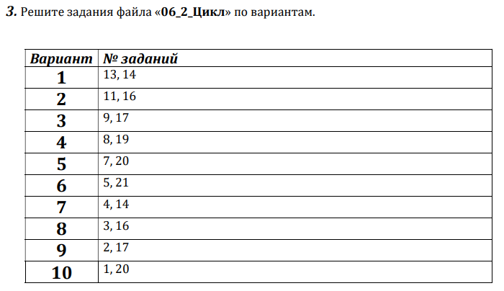
Примечание: Вариант 2

Slide 4
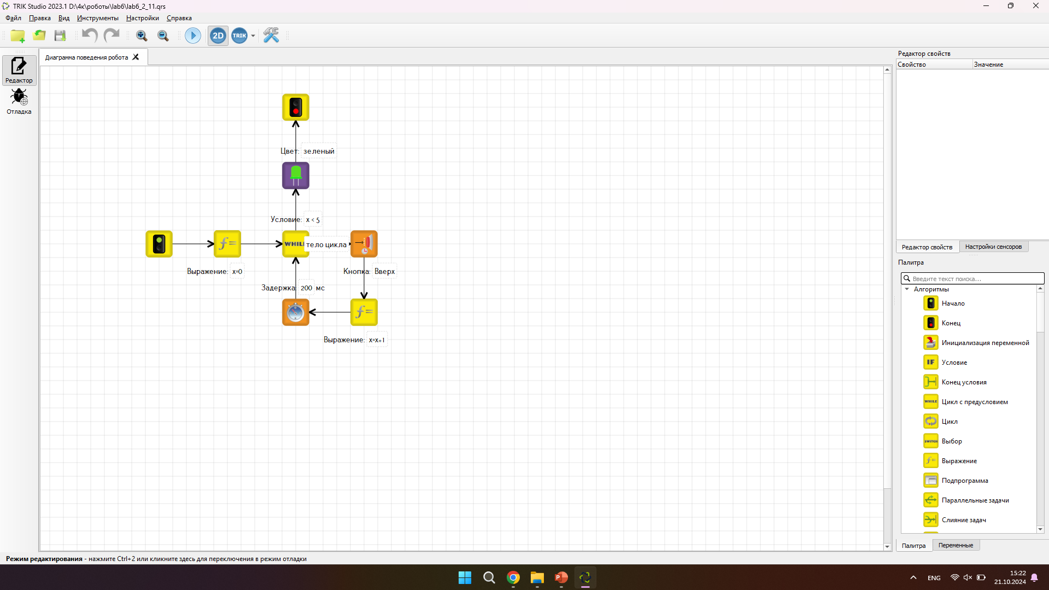

Slide 5
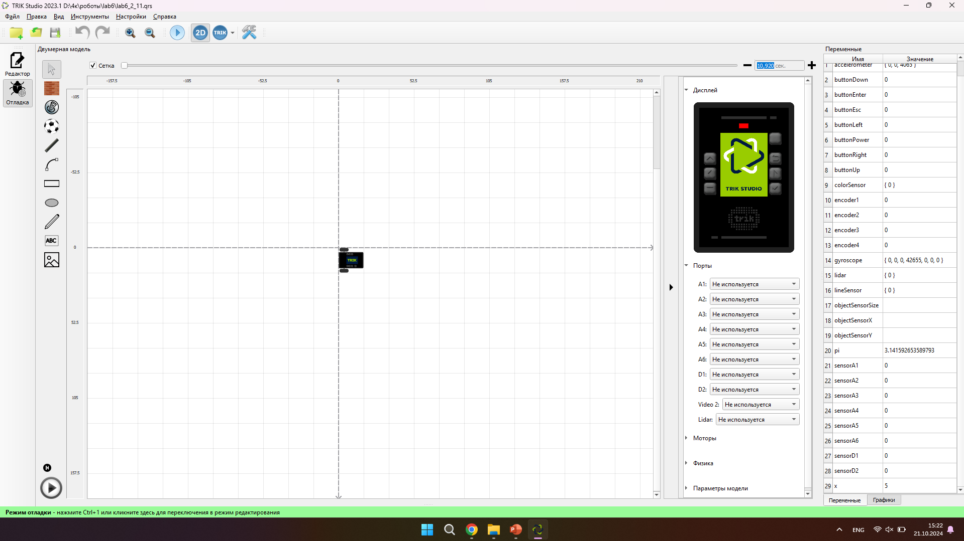

Slide 6


Slide 7
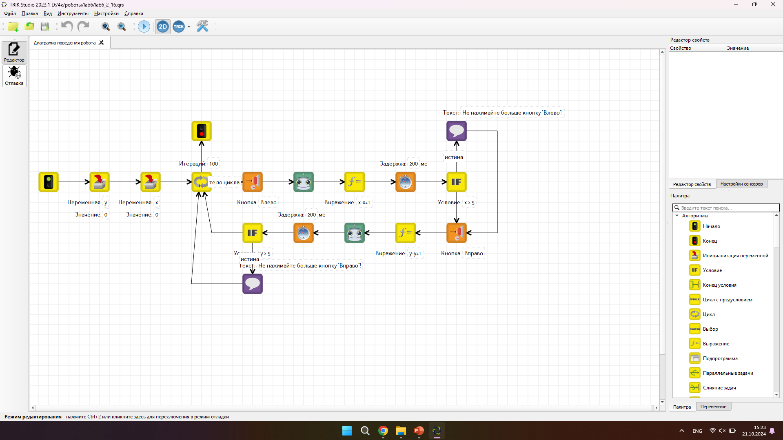

Slide 8
